Slide 1


Slide 2
Reflexão do Diário de Santa Faustina
Nº 1316
“... necessito de sacrifício repleto de amor, porque apenas este tem valor diante de Mim. Grandes são as dívidas contraídas pelo Mundo diante de Mim. Podem pagá-las as almas puras, pelo seu sacrifício, praticando a misericórdia em espírito”

Slide 3


Slide 4


Slide 5
Ritos Iniciais
Sentados
4º Domingo do Advento

Slide 6
Ritos Iniciais
Sentados
Em sua imediata preparação para o Natal, o tempo do Advento nos recorda a Virgem Maria. Nela, podemos contemplar tudo o que se sobressai entre os humildes e pobres do Senhor, que d’Ele esperam e recebem com fé a Salvação. O Espírito Santo é a força que o Senhor concede àqueles a quem confia uma

Slide 7
Ritos Iniciais
Sentados
missão. Por isso, celebrando o mistério pascal, abramos o nosso coração ao Senhor para que realize sua obra transformadora em nossa vida!

Slide 8
Ritos Iniciais
Sentados
ESSA MISSA SERÁ CELEBRADA PELAS SEGUINTES INTENÇÕES

Slide 9


Slide 10
Ritos Iniciais - Saudação
De pé
Saudação
P. Em nome do Pai e do Filho e do Espírito Santo.
T. Amém.

Slide 11
Ritos Iniciais - Saudação
De pé
P. A vós, irmãos, paz e fé da parte de Deus, o Pai, e do Senhor Jesus Cristo.
T. Bendito seja Deus que nos reuniu no amor de Cristo.

Slide 12
Ritos Iniciais - Antífona da Entrada
De pé
Antífona da Entrada (Is 45,8)
Céus, deixai cair o orvalho, nuvens, chovei o justo; abra-se a terra, e brote o Salvador!

Slide 13
Ritos Iniciais - Ato Penitencial
De pé
Ato Penitencial
P. No início desta celebração eucarística, peçamos a conversão do coração, fonte de reconciliação e comunhão com Deus e com os irmãos e irmãs.
(Momento de silêncio)

Slide 14
Ritos Iniciais - Ato Penitencial
De pé
P. Tende compaixão de nós, Senhor.
T. Porque somos pecadores.
P. Manifestai, Senhor, a vossa misericórdia.
T. E dai-nos a vossa salvação.

Slide 15
Ritos Iniciais - Ato Penitencial
De pé
P. Deus todo-poderoso tenha compaixão de nós, perdoe os nossos pecados e nos conduza à vida eterna.
T. Amém.

Slide 16
Ritos Iniciais - Ato Penitencial
De pé
P. Senhor, tende piedade de nós.
T. Senhor, tende piedade de nós.
P. Cristo, tende piedade de nós.
T. Cristo, tende piedade de nós.
P. Senhor, tende piedade de nós.
T. Senhor, tende piedade de nós.

Slide 17
Ritos Iniciais - Oração
De pé
P. OREMOS: Derramai, ó Deus, a vossa graça em nossos corações para que, conhecendo pela mensagem do Anjo a encarnação do vosso Filho, cheguemos, por sua paixão e cruz, à glória da ressurreição. Por nosso Senhor Jesus Cristo, vosso Filho, na unidade do Espírito Santo.
T. Amém.

Slide 18


Slide 19
Liturgia da Palavra
Sentados
L. A obediência à Palavra é característica de todo aquele que faz a vontade de Deus.

Slide 20
Liturgia da Palavra - Primeira Leitura (2Sm 7,1-5.8b-12.14a.16)
Sentados
Primeira Leitura (2Sm 7,1-5.8b-12.14a.16)
Leitura do Segundo Livro de Samuel
Tendo-se o rei Davi instalado já em sua casa e tendo-lhe o Senhor dado a paz, livrando-o de todos os seus inimigos, ele disse ao profeta Natã: “Vê: eu resido num palácio de cedro, e a arca de Deus está alojada numa tenda!”

Slide 21
Liturgia da Palavra - Primeira Leitura (2Sm 7,1-5.8b-12.14a.16)
Sentados
Natã respondeu ao rei: “Vai e faze tudo o que diz o teu coração, pois o Senhor está contigo”. Mas, nessa mesma noite, a palavra do Senhor foi dirigida a Natã nestes termos: “Vai dizer ao meu servo Davi: ‘Assim fala o Senhor: Porventura és tu que me construirás uma casa para eu habitar? Fui eu que te tirei do

Slide 22
Liturgia da Palavra - Primeira Leitura (2Sm 7,1-5.8b-12.14a.16)
Sentados
pastoreio, do meio das ovelhas, para que fosses o chefe do meu povo, Israel. Estive contigo em toda a parte por onde andaste, e exterminei diante de ti todos os teus inimigos, fazendo o teu nome tão célebre como o dos homens mais famosos da terra. Vou preparar um lugar para o meu povo, Israel: eu o

Slide 23
Liturgia da Palavra - Primeira Leitura (2Sm 7,1-5.8b-12.14a.16)
Sentados
implantarei, de modo que possa morar lá sem jamais ser inquietado. Os homens violentos não tornarão a oprimi-lo como outrora, no tempo em que eu estabelecia juízes sobre o meu povo, Israel. Concedo-te uma vida tranquila, livrando-te de todos os teus inimigos. E o Senhor te anuncia que te fará

Slide 24
Liturgia da Palavra - Primeira Leitura (2Sm 7,1-5.8b-12.14a.16)
Sentados
uma casa. Quando chegar o fim dos teus dias e repousares com teus pais, então, suscitarei, depois de ti, um filho teu, e confirmarei a sua realeza. Eu serei para ele um pai e ele será para mim um filho. Tua casa e teu reino serão estáveis para sempre diante de mim, e teu

Slide 25
Liturgia da Palavra - Primeira Leitura (2Sm 7,1-5.8b-12.14a.16)
Sentados
trono será firme para sempre’”.
Palavra do Senhor.
T. Graças a Deus.

Slide 26
Liturgia da Palavra - Salmo Responsorial [Sl 88(89)]
Sentados
Salmo Responsorial [Sl 88(89)]
REFRÃO: Ó Senhor, eu cantarei eternamente o vosso amor!

Slide 27
Liturgia da Palavra - Salmo Responsorial [Sl 88(89)]
Sentados
1. Ó Senhor, eu cantarei eternamente o vosso amor, * de geração em geração eu cantarei vossa verdade! Porque dissestes: “O amor é garantido para sempre!” * E a vossa lealdade é tão firme como os céus.

Slide 28
Liturgia da Palavra - Salmo Responsorial [Sl 88(89)]
Sentados
REFRÃO: Ó Senhor, eu cantarei eternamente o vosso amor!

Slide 29
Liturgia da Palavra - Salmo Responsorial [Sl 88(89)]
Sentados
2. “Eu firmei uma Aliança com meu servo, meu eleito, * e eu fiz um juramento a Davi, meu servidor. Para sempre, no teu trono, firmarei tua linhagem, * de geração em geração garantirei o teu reinado!

Slide 30
Liturgia da Palavra - Salmo Responsorial [Sl 88(89)]
Sentados
REFRÃO: Ó Senhor, eu cantarei eternamente o vosso amor!

Slide 31
Liturgia da Palavra - Salmo Responsorial [Sl 88(89)]
Sentados
3. Ele, então, me invocará: ‘Ó Senhor, vós sois meu Pai, sois meu Deus, * sois meu Rochedo onde encontro a salvação!’ Guardarei eternamente para ele a minha graça * e com ele firmarei minha Aliança indissolúvel.”

Slide 32
Liturgia da Palavra - Salmo Responsorial [Sl 88(89)]
Sentados
REFRÃO: Ó Senhor, eu cantarei eternamente o vosso amor!

Slide 33
Liturgia da Palavra - Segunda Leitura (Rm 16,25-27)
Sentados
Segunda Leitura (Rm 16,25-27)
Leitura da Carta de São Paulo aos Romanos
Irmãos: Glória seja dada àquele que tem o poder de vos confirmar na fidelidade ao meu evangelho e à pregação de Jesus Cristo, de acordo com a revelação do mistério mantido em sigilo desde sempre. Agora este mistério

Slide 34
Liturgia da Palavra - Segunda Leitura (Rm 16,25-27)
Sentados
foi manifestado e, mediante as Escrituras proféticas, conforme determinação do Deus eterno, foi levado ao conhecimento de todas as nações, para trazê-las à obediência da fé. A ele, o único Deus, o sábio, por meio de Jesus

Slide 35
Liturgia da Palavra - Segunda Leitura (Rm 16,25-27)
Sentados
Cristo, a glória, pelos séculos dos séculos. Amém!
Palavra do Senhor.
T. Graças a Deus.

Slide 36


Slide 37
Liturgia da Palavra - Evangelho (Lc 1,26-38)
De pé
Evangelho (Lc 1,26-38)
P. O Senhor esteja convosco.
T. Ele está no meio de nós.
P. † Proclamação do Evangelho de Jesus Cristo segundo Lucas.
T. Glória a vós, Senhor.

Slide 38
Liturgia da Palavra - Evangelho (Lc 1,26-38)
De pé
P. NAQUELE TEMPO, o anjo Gabriel foi enviado por Deus a uma cidade da Galileia, chamada Nazaré, a uma virgem, prometida em casamento a um homem chamado José. Ele era descendente de Davi e o nome da virgem era Maria. O anjo entrou onde ela estava e disse: “Alegra-te, cheia de graça, o

Slide 39
Liturgia da Palavra - Evangelho (Lc 1,26-38)
De pé
Senhor está contigo!” Maria ficou perturbada com essas palavras e começou a pensar qual seria o significado da saudação. O anjo, então, disse-lhe: “Não tenhas medo, Maria, porque encontraste graça diante de Deus. Eis que conceberás e darás à luz um filho, a quem porás o nome de Jesus. Ele será grande, será

Slide 40
Liturgia da Palavra - Evangelho (Lc 1,26-38)
De pé
chamado Filho do Altíssimo, e o Senhor Deus lhe dará o trono de seu pai Davi. Ele reinará para sempre sobre os descendentes de Jacó, e o seu reino não terá fim”. Maria perguntou ao anjo: “Como acontecerá isso, se eu não conheço homem algum?” O anjo respondeu: “O Espírito virá sobre ti, e o poder do Altíssimo

Slide 41
Liturgia da Palavra - Evangelho (Lc 1,26-38)
De pé
te cobrirá com sua sombra. Por isso, o menino que vai nascer será chamado Santo, Filho de Deus. Também Isabel, tua parenta, concebeu um filho na velhice. Este já é o sexto mês daquela que era considerada estéril, porque para Deus nada é impossível”. Maria, então, disse: “Eis aqui a serva do Senhor; faça-se em

Slide 42
Liturgia da Palavra - Evangelho (Lc 1,26-38)
De pé
mim segundo a tua palavra!” E o anjo retirou-se.
Palavra da Salvação.
T. Glória a vós, Senhor.

Slide 43


Slide 44
Liturgia da Palavra - Profissão de Fé
De pé
Profissão de Fé
P. Creio em Deus Pai todo-poderoso,
T. criador do céu e da terra. / E em Jesus Cristo, seu único Filho, nosso Senhor, / que foi concebido pelo poder do Espírito Santo; / nasceu da Virgem Maria; / padeceu sob Pôncio Pilatos, / foi crucificado, morto e

Slide 45
Liturgia da Palavra - Profissão de Fé
De pé
sepultado. / Desceu à mansão dos mortos; / ressuscitou ao terceiro dia; / subiu aos céus; / está sentado à direita de Deus Pai todo- poderoso, / donde há de vir a julgar os vivos e os mortos. / Creio no Espírito Santo; / na Santa Igreja Católica; / na comunhão dos santos; / na remissão dos pecados; / na ressurreição da carne; / na vida eterna. / Amém.

Slide 46
Liturgia da Palavra - Preces da Comunidade
De pé
Preces da Comunidade
P. Na proximidade das celebrações natalinas elevemos ao Senhor nossas preces, para que estejamos cada vez mais preparados para acolhê-Lo em nossos corações, dizendo:
T. Vinde, Senhor e salvai o vosso povo!

Slide 47
Liturgia da Palavra - Preces da Comunidade
De pé
1. Para que a Igreja seja sempre sinal do amor divino na construção de uma nova humanidade reconciliada com Deus, rezemos:
T. Vinde, Senhor e salvai o vosso povo!

Slide 48
Liturgia da Palavra - Preces da Comunidade
De pé
2. Para que os governantes edifiquem a sociedade na justiça e no bem comum e nunca se esqueçam dos pobres, rezemos:
T. Vinde, Senhor e salvai o vosso povo!

Slide 49
Liturgia da Palavra - Preces da Comunidade
De pé
3. Para que a nossa comunidade encontre sempre na Virgem Maria o exemplo de humildade, pobreza e entrega ao Senhor, rezemos:
T. Vinde, Senhor e salvai o vosso povo!

Slide 50
Liturgia da Palavra - Preces da Comunidade
De pé
4. Para que o gesto concreto da novena de Natal seja uma expressão efetiva do compromisso com a solidariedade, rezemos:
T. Vinde, Senhor e salvai o vosso povo!

Slide 51
Liturgia da Palavra - Preces da Comunidade
De pé
Outras preces...
T. Vinde, Senhor e salvai o vosso povo!

Slide 52
Liturgia da Palavra - Preces da Comunidade
De pé
P. Senhor, nosso Pai, ouvi com bondade os pedidos que apresentamos, e que na vinda do Filho Unigênito a vossa salvação nos liberte do mal.
Por Cristo, nosso Senhor.
T. Amém.

Slide 53


Slide 54
Liturgia Eucarística - Convite à Oração
De pé
P. Orai, irmãos e irmãs, para que o sacrifício da Igreja, nesta pausa restauradora na caminhada rumo ao céu, seja aceito por Deus Pai todo-poderoso.
T. Receba o Senhor por tuas mãos este sacrifício, para glória do seu nome, para nosso bem e de toda a santa Igreja.

Slide 55
Liturgia Eucarística - Oração Sobre as Oferendas
De pé
P. Ó Deus, que o mesmo Espírito Santo, que trouxe a vida ao seio de Maria, santifique estas oferendas colocadas sobre o vosso altar.
Por Cristo, nosso Senhor.
T. Amém.

Slide 56
Liturgia Eucarística - Oração Eucarística
De pé
Oração Eucarística III
Prefácio do Advento, IIA
Maria, a nova Eva
P. O Senhor esteja convosco.
T. Ele está no meio de nós.

Slide 57
Liturgia Eucarística - Oração Eucarística
De pé
P. Corações ao alto.
T. O nosso coração está em Deus.
P. Demos graças ao Senhor, nosso Deus.
T. É nosso dever e nossa salvação.

Slide 58
Liturgia Eucarística - Oração Eucarística
De pé
P. Na verdade, é justo e necessário, é nosso dever e salvação dar-vos graças, Senhor, Pai santo, Deus eterno e todo-poderoso. Nós vos louvamos, bendizemos e glorificamos pelo mistério da Virgem Maria, Mãe de Deus. Do antigo adversário nos veio a desgraça, mas do seio virginal da Filha de Sião germinou aquele

Slide 59
Liturgia Eucarística - Oração Eucarística
De pé
que nos alimenta com o pão do céu e garante para todo o gênero humano a salvação e a paz. Em Maria, é-nos dada de novo a graça que por Eva tínhamos perdido. Em Maria, mãe de todos os seres humanos, a maternidade, livre do pecado e da morte, se abre para uma nova vida. Se grande era a nossa culpa, bem

Slide 60
Liturgia Eucarística - Oração Eucarística
De pé
maior se apresenta a divina misericórdia em Jesus Cristo, nosso Salvador. Por isso, enquanto esperamos sua chegada, unidos aos anjos e a todos os santos, cheios de esperança e alegria, nós vos louvamos cantando (dizendo) a uma só voz:

Slide 61
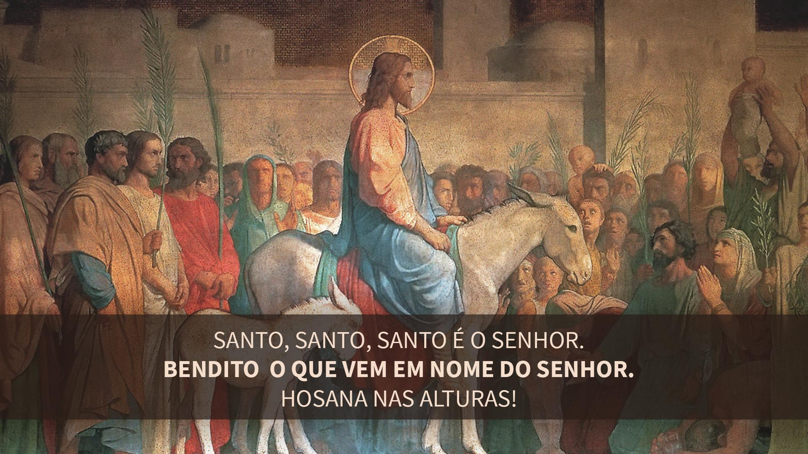

Slide 62
Liturgia Eucarística - Oração Eucarística
De pé
T. Santo, Santo, Santo,
Senhor, Deus do universo!
O céu e a terra proclamam a vossa glória.
Hosana nas alturas!
Bendito o que vem em nome do Senhor!
Hosana nas alturas!

Slide 63
Liturgia Eucarística - Oração Eucarística
De pé
P. Na verdade, vós sois santo, ó Deus do universo, e tudo o que criastes proclama o vosso louvor, porque, por Jesus Cristo, vosso Filho e Senhor nosso, e pela força do Espírito Santo, dais vida e santidade a todas as coisas e não cessais de reunir o vosso povo, para que vos ofereça em toda parte, do nascer ao pôr

Slide 64
Liturgia Eucarística - Oração Eucarística
De pé
do sol, um sacrifício perfeito.
T. Santificai e reuni o vosso povo!
P. Por isso, nós vos suplicamos: santificai pelo Espírito Santo as oferendas que vos apresentamos para serem consagradas, a fim de que se tornem o Corpo e † o Sangue de

Slide 65
Liturgia Eucarística - Oração Eucarística
De pé
Jesus Cristo, vosso Filho e Senhor nosso, que nos mandou celebrar este mistério.
T. Santificai nossa oferenda, ó Senhor!
P. Na noite em que ia ser entregue, ele tomou o pão, deu graças, e o partiu e deu a seus discípulos, dizendo:

Slide 67
Liturgia Eucarística - Oração Eucarística
De pé
P. Eis o mistério da fé!
T. Salvador mundo, salvai-nos, vós que nos libertastes pela cruz e ressurreição.

Slide 68
Liturgia Eucarística - Oração Eucarística
De pé
P. Celebrando agora, ó Pai, a memória do vosso Filho, da sua paixão que nos salva, da sua gloriosa ressurreição e da sua ascensão ao céu, e enquanto esperamos a sua nova vinda, nós vos oferecemos em ação de graças este sacrifício de vida e santidade.
T. Recebei, ó Senhor, a nossa oferta!

Slide 69
Liturgia Eucarística - Oração Eucarística
De pé
P. Olhai com bondade a oferenda da vossa Igreja, reconhecei o sacrifício que nos reconcilia convosco e concedei que, alimentando-nos com o Corpo e o Sangue do vosso Filho, sejamos repletos do Espírito Santo e nos tornemos em Cristo um só corpo e um só espírito.
T. Fazei de nós um só corpo e um só espírito!

Slide 70
Liturgia Eucarística - Oração Eucarística
De pé
P. Que ele faça de nós uma oferenda perfeita para alcançarmos a vida eterna com os vossos santos: a Virgem Maria, Mãe de Deus, São José, seu esposo, os vossos Apóstolos e Mártires, (N.) e todos os santos, que não cessam de interceder por nós na vossa presença.
T. Fazei de nós uma perfeita oferenda!

Slide 71
Liturgia Eucarística - Oração Eucarística
De pé
P. E agora, nós vos suplicamos, ó Pai, que este sacrifício da nossa reconciliação estenda a paz e a salvação ao mundo inteiro. Confirmai na fé e na caridade a vossa Igreja, enquanto caminha neste mundo: o vosso servo o Papa Francisco, o nosso Bispo Orani, com os bispos do mundo

Slide 72
Liturgia Eucarística - Oração Eucarística
De pé
inteiro, o clero e todo o povo que conquistastes.
T. Lembrai-vos, ó Pai, da vossa Igreja!
P. Atendei às preces da vossa família, que está aqui, na vossa presença. Reuni em vós, Pai de misericórdia, todos os vossos filhos e filhas

Slide 73
Liturgia Eucarística - Oração Eucarística
De pé
dispersos pelo mundo inteiro.
T. Lembrai-vos, ó Pai, dos vossos filhos!
P. Acolhei com bondade no vosso reino os nossos irmãos e irmãs que partiram desta vida e todos os que morreram na vossa amizade. Unidos a eles, esperamos também nos

Slide 74
Liturgia Eucarística - Oração Eucarística
De pé
saciar-nos eternamente da vossa glória, por Cristo, Senhor nosso.
T. A todos saciai com vossa glória!
P. Por ele dais ao mundo todo bem e toda graça. Por Cristo, com Cristo, em Cristo, a vós, Deus Pai todo-poderoso, na unidade do

Slide 75
Liturgia Eucarística - Oração Eucarística
De pé
Espírito Santo, toda a honra e toda a glória, agora e para sempre.
T. Amém.

Slide 76
Liturgia Eucarística - Rito da Comunhão
De pé
Rito da Comunhão
P. O Senhor nos comunicou o seu Espírito. Com a confiança e a liberdade de filhos, digamos juntos:
T. Pai nosso que estais nos Céus, santificado seja o Vosso Nome, venha a nós o Vosso reino,

Slide 77
Liturgia Eucarística - Rito da Comunhão
De pé
seja feita a Vossa vontade, assim na terra como no Céu. O pão nosso de cada dia nos dai hoje; perdoai-nos as nossas ofensas, assim como nós perdoamos a quem nos tem ofendido, e não nos deixeis cair em tentação, mas livrai-nos do mal.
(*Após o Pai Nosso não se diz Amém.)

Slide 78
Liturgia Eucarística - Rito da Comunhão
De pé
P. Livrai-nos de todos os males, ó Pai, e dai-nos hoje a vossa paz. Ajudados pela vossa misericórdia, sejamos sempre livres do pecado e protegidos de todos os perigos, enquanto, vivendo a esperança, aguardamos a vinda de Cristo salvador.
T. Vosso é o Reino, o poder e a glória para sempre!

Slide 79
Liturgia Eucarística - Rito da Comunhão
De pé
P. Senhor Jesus Cristo, dissestes aos vossos apóstolos: eu vos deixo a paz, eu vos dou a minha paz. Não olheis os nossos pecados, mas a fé que anima vossa Igreja; dai-lhe, segundo o vosso desejo, a paz e a unidade. Vós, que sois Deus, com o Pai e o Espírito Santo.
T. Amém.

Slide 80
Liturgia Eucarística - Rito da Comunhão
De pé
P. A paz do Senhor esteja sempre convosco.
T. O amor de Cristo nos uniu.

Slide 81
Liturgia Eucarística - Rito da Comunhão
De pé
T. Cordeiro de Deus, que tirais o pecado do mundo, tende piedade de nós.
Cordeiro de Deus, que tirais o pecado do mundo, tende piedade de nós.
Cordeiro de Deus que tirais o pecado do mundo, dai-nos a paz.

Slide 82
Liturgia Eucarística - Rito da Comunhão
De pé
P. Felizes os convidados para a ceia do Senhor. Eis o Cordeiro de Deus, que tira o pecado do mundo.
T. Senhor, eu não sou digno de que entreis em minha morada, mas dizei uma palavra e serei salvo.

Slide 83
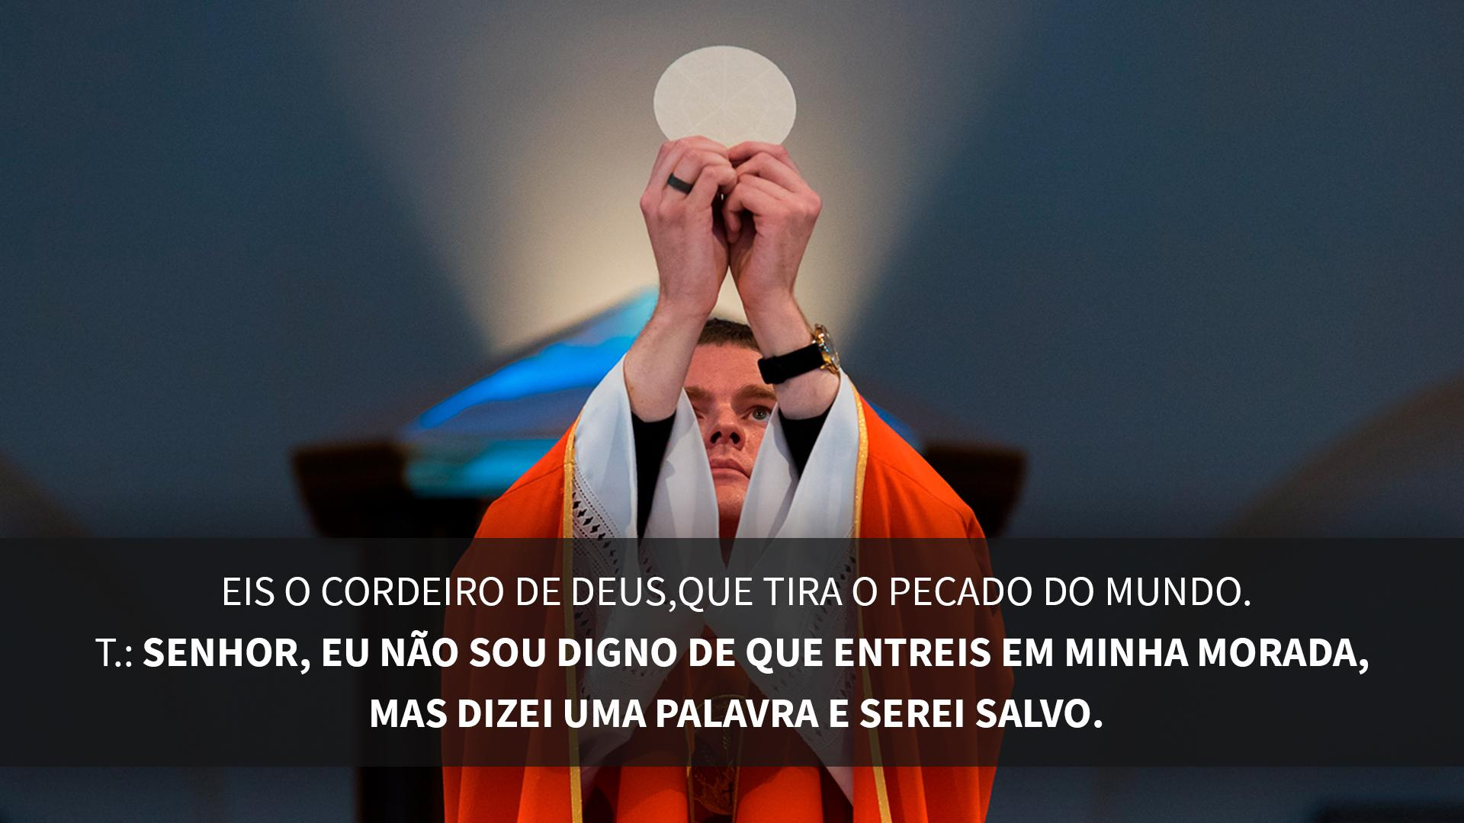

Slide 84


Slide 85
Liturgia Eucarística
COMUNHÃO
(Aguardem os padres e ministros
nos seus lugares.)

Slide 86
Liturgia Eucarística - Antífona da Comunhão
Sentados
Antífona da Comunhão (Is 7,14)
A Virgem conceberá e dará à luz um filho; e ele será chamado “Deus-conosco”.

Slide 87
Liturgia Eucarística
Sentados
AÇÃO DE GRAÇAS

Slide 88
Liturgia Eucarística - Depois da Comunhão
De pé
P. OREMOS: Ó Deus todo-poderoso, tendo nós recebido o penhor da eterna redenção, fazei que, ao aproximar-se a festa da salvação, nos preparemos com maior empenho para celebrar dignamente o mistério do vosso Filho. Que vive e reina para sempre.
T. Amém.

Slide 89
Ritos Finais - Vivência
Sentados
L. Maria recebeu a “força do Altíssimo”, ou seja, o Espírito Santo para realizar plenamente a vontade de Deus. Nesta celebração, recebemos esta mesma força para prepararmos bem a chegada do Salvador. Assim, procuremos nesta semana a reconciliação com Deus e com o próximo,

Slide 90
Ritos Finais - Vivência
Sentados
para que a alegria do Natal seja plena e eficaz em nossa vida!

Slide 91


Slide 92
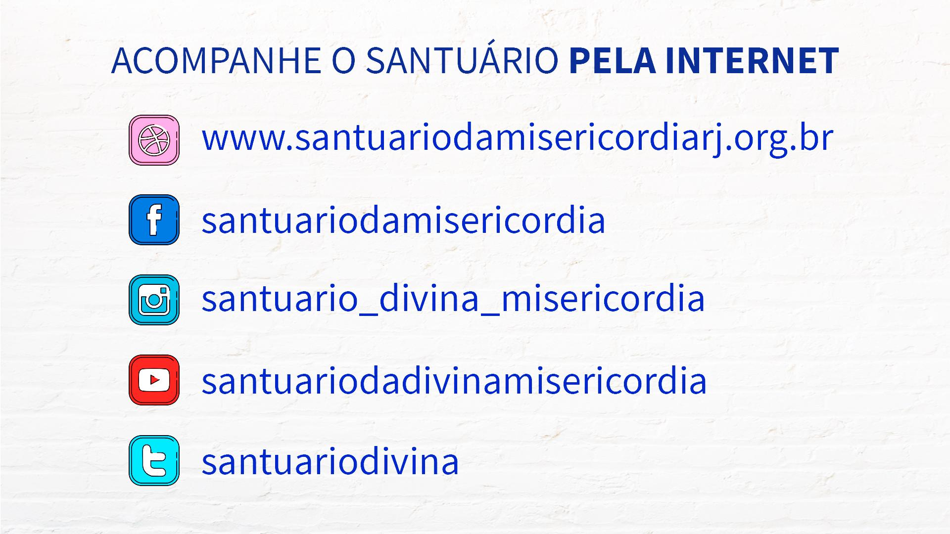

Slide 93
Ritos Finais - Bênção Final e Despedida
De pé
Benção Final e Despedida
P. O Senhor esteja convosco.
T. Ele está no meio de nós.

Slide 94
Ritos Finais - Bênção Final e Despedida
De pé
P. Que o Deus onipotente e misericordioso vos ilumine com o Advento de Seu Filho, em cuja vinda credes e cuja volta esperais, e derrame sobre vós as suas bênçãos.
T. Amém.

Slide 95
Ritos Finais - Bênção Final e Despedida
De pé
P. Que, durante esta vida, Ele vos torne firmes na fé, alegres na esperança e solícitos na caridade.
T. Amém.

Slide 96
Ritos Finais - Bênção Final e Despedida
De pé
P. Alegrando-vos agora pela vinda do Salvador feito homem, sejais recompensados com a vida eterna, quando vier de novo em sua glória.
T. Amém.

Slide 97
Ritos Finais - Bênção Final e Despedida
De pé
P. Abençoe-vos Deus todo-poderoso, Pai e Filho † e Espírito Santo.
T. Amém.
P. Em nome do Senhor, ide em paz e o Senhor vos acompanhe.
T. Graças a Deus.

Slide 98
